Slide 1



내가 기획한 ICT가
세상을 바꾼다면?
SW개발/HW제작 설계서
스마트 안경을 이용한 똑쇼(똑똑한 쇼핑)
2021. 8. 27.
임의의팀 – 한태희, 김민석, 김지석, 전수민
Mentor 한주연

Slide 2



| 요구사항 정의서
구분 | 요구사항명 | 기능명 | 세부사항
HW (ESP32) | 바코드 인식 | 네트워크 접속 | WiFi 통신을 위한 네트워크 접속용 WiFi manager AP mode 사용
 |  | 영상 스트리밍 | 똑쇼 안경에서 촬영되는 정보를 WiFi 통신을 통해 전송
SW (App) |  | 바코드 번호 추출 | Pyzbar를 통해 소스 영상 내 바코드를 번호 값으로 추출
 |  | 상품명 도출 | 추출된 바코드 번호를 통해 ‘대한상공회의소’ 자료를 활용해 상품명으로 대치
SW | 상품 리뷰 크롤링 | 온라인 쇼핑몰 웹페이지 로딩 | 쿠팡, SSG, 롯데몰 등 온라인 쇼핑몰 웹페이지 로딩
 |  | 상품 리뷰 크롤링 | 검색되는 상품명을 통해 이전에 검색된 리뷰 외 새로운 상품 리뷰 크롤링
 |  | 크롤링 결과로 키워드 도출 | 이후 데이터마이닝을 위해 크롤링을 통해 자주 사용된 키워드를 도출
 | DB 정보 접근 | DB 내 상품 리뷰 검색 | 앱에서 빠른 결과값을 가져오기 위해 이전에 DB에 저장된 기록을 검색
 |  | DB 내 크롤링 결과 저장 | 기존에 없던 내용을 새로 크롤링한 정보는 DB에 추가
 | 모바일 앱 | 상품 정보 화면 출력 | DB에서 검색된 정보를 데이터마이닝을 통해 앱 화면에 출력
 |  | 상품 정보 및 사진 자세히 열람 | 상품에 대한 더 자세한 정보와 사진 등을 확인하기 위해 자세히 열람
 |  | 상품 리뷰 전체 열람 | 크롤링된 리뷰들을 전체 열람
 |  | 상품 사용자 직접 검색 | 상품명을 직접 검색해서 상품 정보 및 리뷰 열람
 |  | 상품 바코드 앱 내 인식 | 똑쇼 안경 내 카메라 뿐만 아니라 스마트폰 앱 카메라를 활용해서 바코드 인식 가능

Slide 3
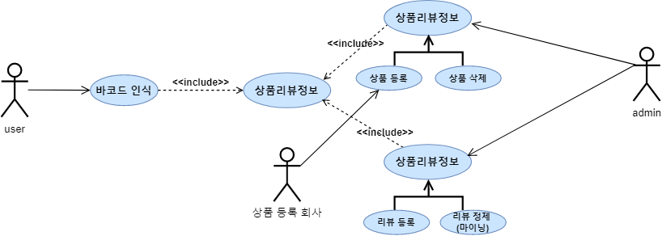
| 유즈케이스

Slide 4
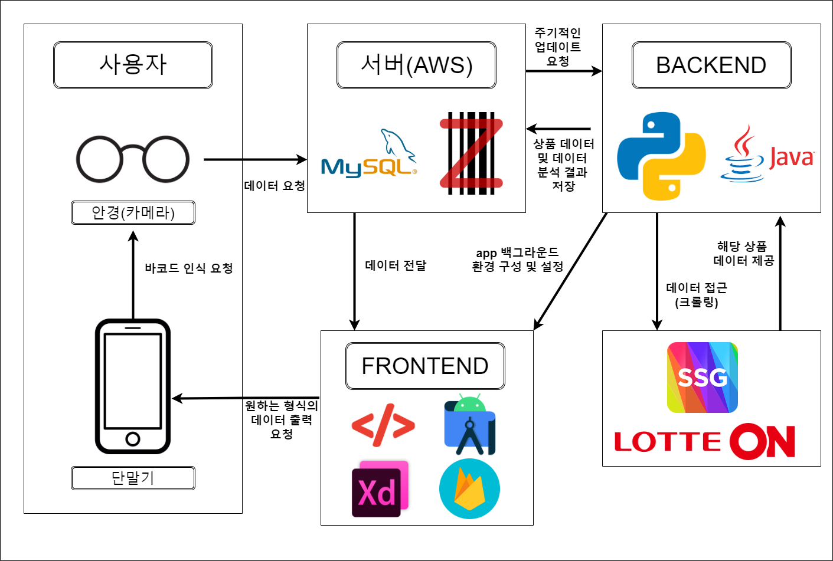
| 서비스 구성도 - 서비스 시나리오
데이터 크롤링을 통하여 SSG, Coupang, LotteOn 홈페이지에서 원하는 정보를 가지고 온다.
가지고 온 데이터를 데이터베이스에 저장한다. 이때 각각의 홈페이지에서 새로 생성된 데이터만 갱신한다.
데이터베이스에 들어있는 리뷰 데이터를 가지 데이터 마이닝을 통해 분석 결과 또한 서버에 저장한다.
해당 단말기에서 바코드 촬영 모드를 활성화한다.
인식한 바코드와 대응되는 데이터의 상세 정보, 리뷰 정보, 분석 결과 정보 등을 요청한다.
요청된 데이터를 단말기에서 볼 수 있도록 전달한다.

Slide 5
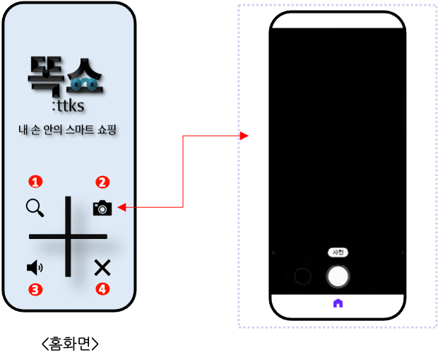
| UI/UX 정의서 - 화면
1 | 검색 클릭시 바코드 인식 없이도 제품명으로 제품 리뷰 페이지로 넘어 갈 수 있는 검색 페이지로 넘어감
2 | 카메라 클릭시 스마트 안경 대신 카메라로 바코드 인식 할 수 있는 페이지로 넘어감
3 | 음량 조절 클릭시 음량 조절을 할 수 있는 페이지로 넘어감
4 | 종료 어플리케이션을 종료함

Slide 6
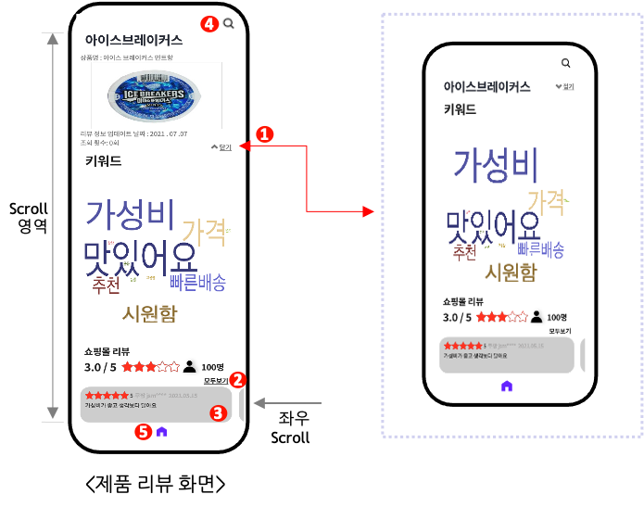
| UI/UX 정의서 - 화면
1 | 사진 클릭시 사진을 안보이게 할 수 있고 재 클릭시 다시 보이게 됨
2 | 모두보기 클릭시 모든 리뷰를 한눈에 보기 좋은 페이지로 넘어감
3 | 자세히보기 클릭시 해당 리뷰를 자세히 보기 좋은 페이지로 넘어감
4 | 검색 클릭하여 제품명을 입력하면 바코드 인식 없이도 원하는 상품 키워드 페이지로 넘어감
5 | 홈 클릭시 홈 화면으로 넘어감

Slide 7
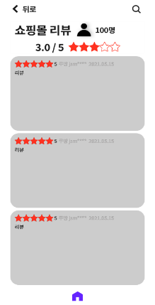
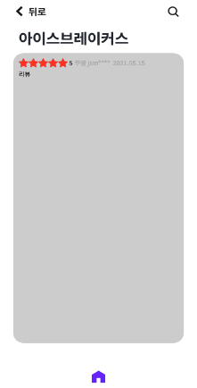
| UI/UX 정의서 - 화면
1
1
2
1 | 뒤로가기 이전 페이지로 넘어감
2 | 자세히보기 클릭시 해당 리뷰를 자세히 보기 좋은 페이지로 넘어감
<리뷰 상세 화면>

Slide 8
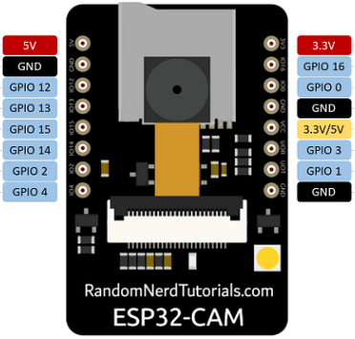
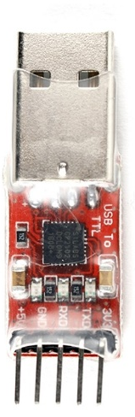
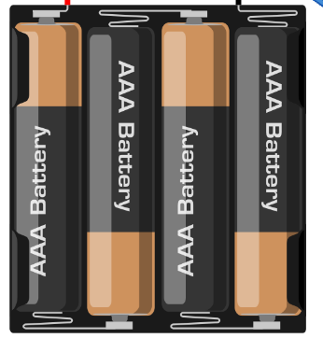
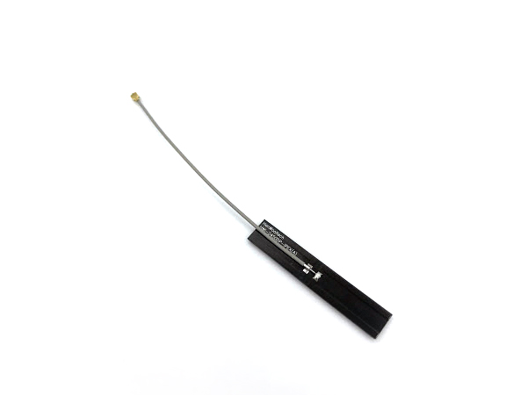
| 하드웨어/센서 구성도
업로드 시 | 연결 핀 | 설명
FTDI USB to TTL | 3V | ESP32의 3.3V에 연결
 | TXD | ESP32의 GPIO3에 연결
 | RXD | ESP32의 GPIO1에 연결
 | GND | ESP32의 GND에 연결
ESP32 | ESP32의 GPIO0과 GND를 연결
구동 시 | 연결 핀 | 설명
6V Battery | (+) | ESP32의 5V에 연결
 | (-) | ESP32의 GND에 연결
IPEX 안테나 | 연결부 | ESP32 외장안테나 포트에 연결

Slide 9
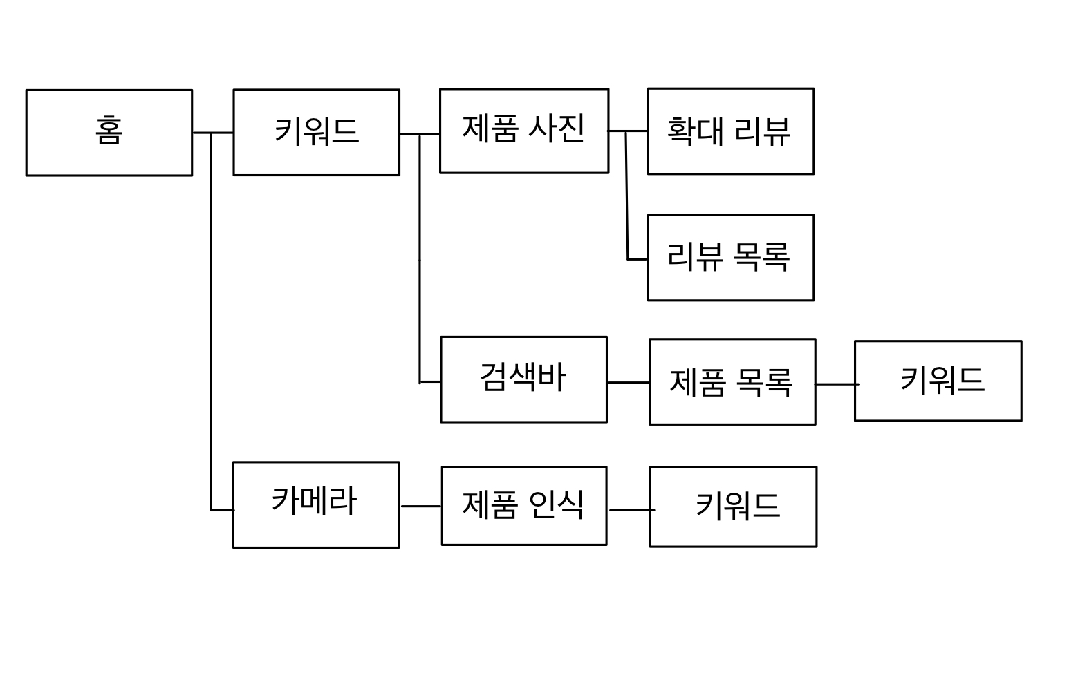


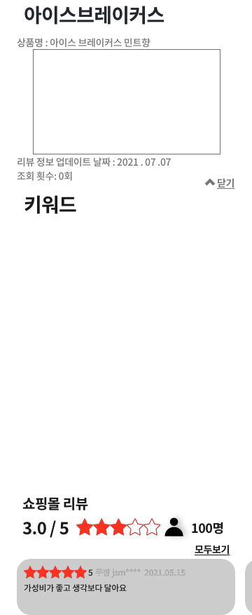
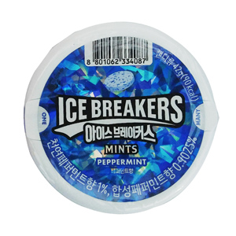





| 메뉴 구성도
바코드 인식 성공시
-> 키워드로 이동
바코드 인식이 실패하였습니다
바코드 인식 실패시
-> 카메라로 이동

Slide 10
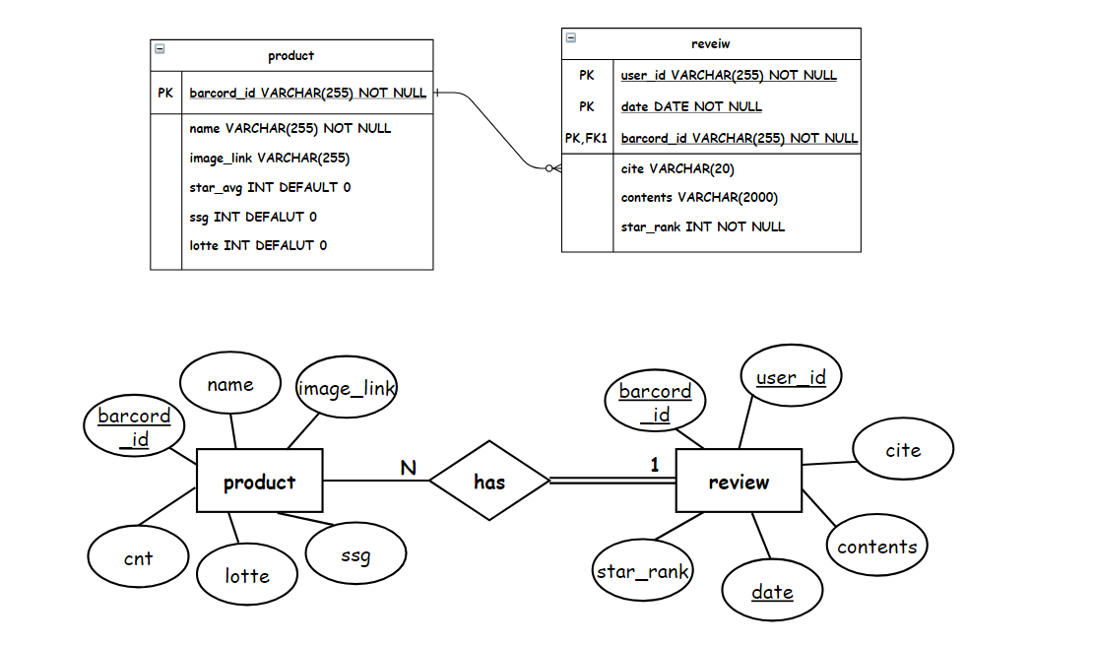
| 엔티티관계도 - ERD

Slide 11
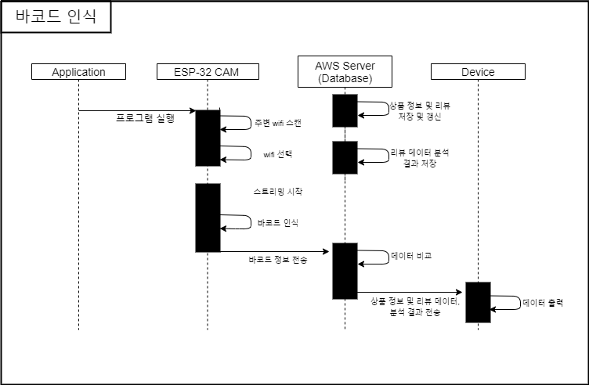
| 기능 처리도(기능 흐름도)

Slide 12
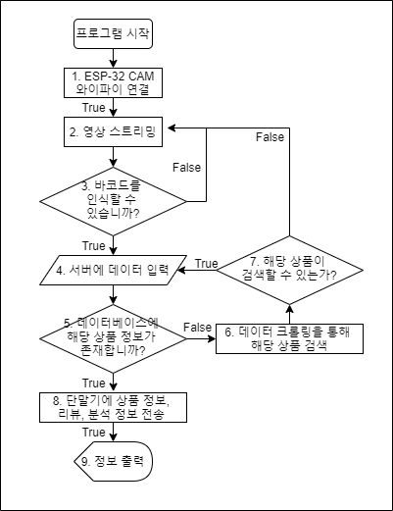
| 알고리즘 명세서

Slide 13

| 하드웨어 설계도
AWS Server
IPEX 안테나
ESP32 CAM
Smart Phone
CAM Streaming
6V Battery

Slide 14
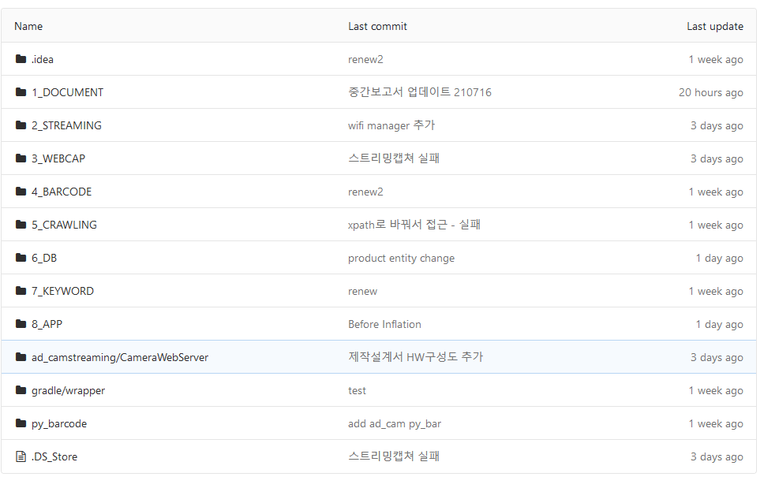
| 프로그램 - 목록

Slide 15
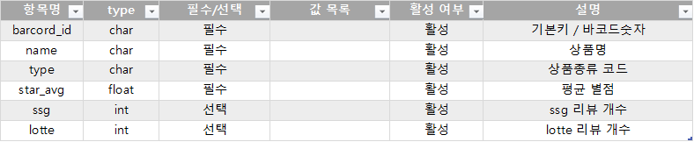
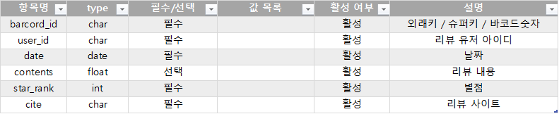
| 테이블 정의서 - ERD
Product 테이블
바코드번호를 기본키로 가진 상품테이블
Review 테이블
리뷰를 등록한 유저아이디와 등록한 날짜
그리고 product의 기본키를 외래키로 가져온 바코드 번호를
기본키 (슈퍼키)를 가진 리뷰테이블

Slide 16
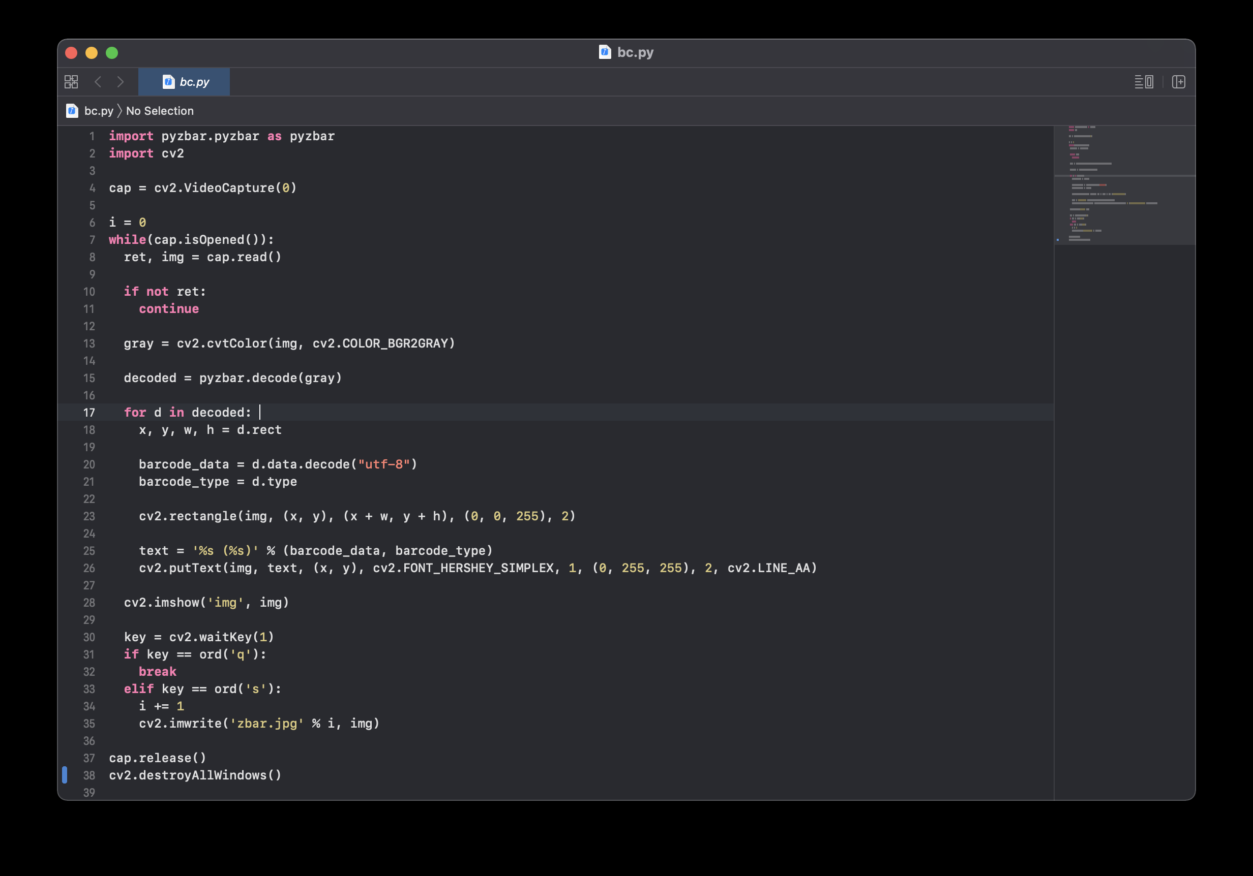
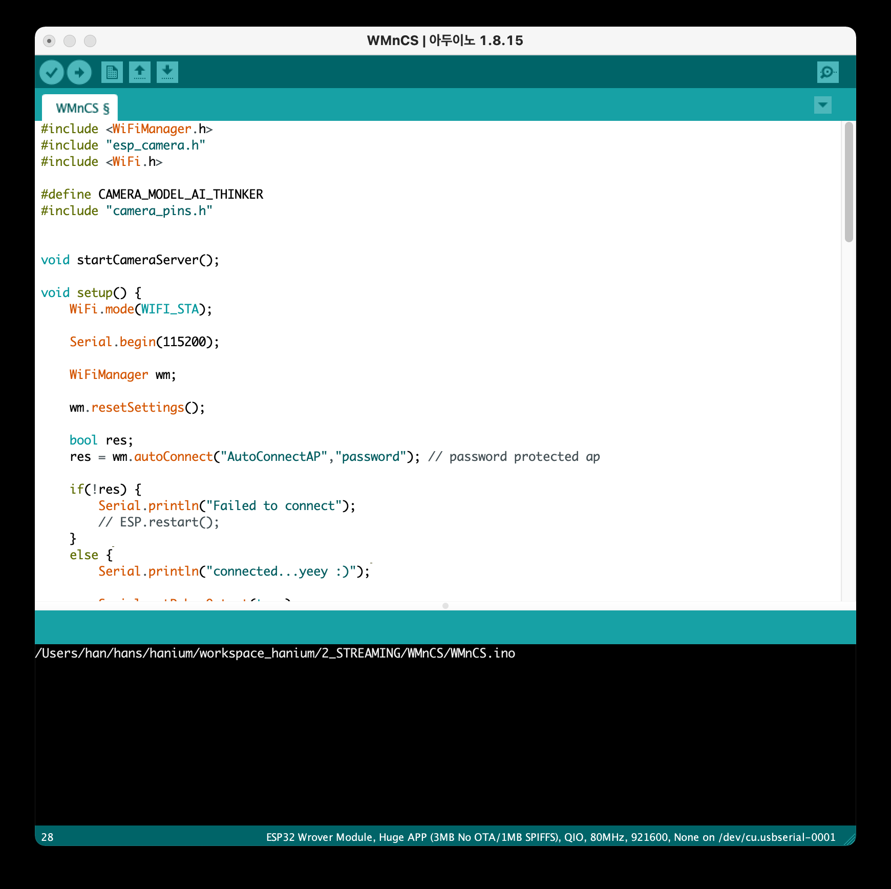
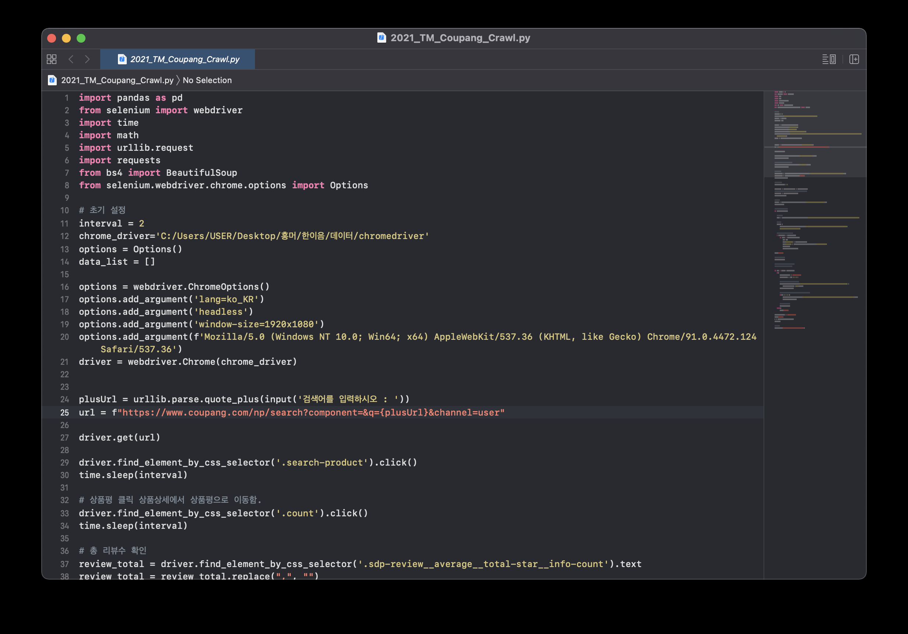
| 핵심소스코드(1)
바코드번호 추출 코드 중 일부 ▶
WiFi 제어 코드 중 일부 ▲
웹 크롤링 코드 중 일부 ▶

Slide 17
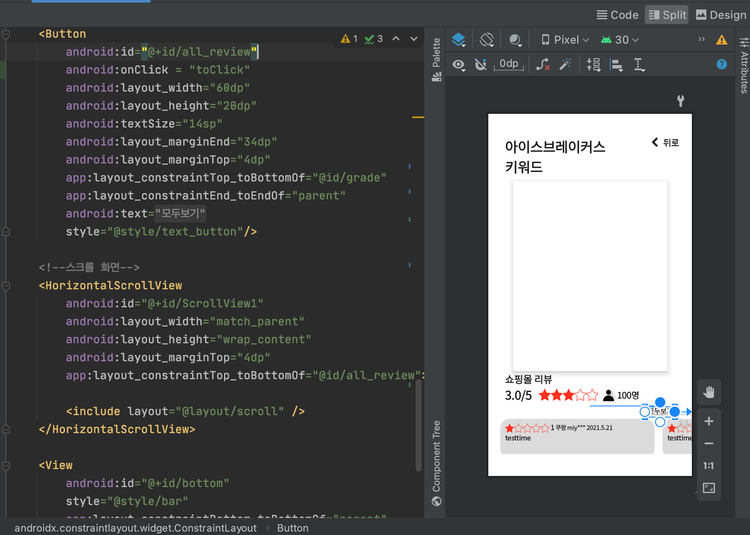
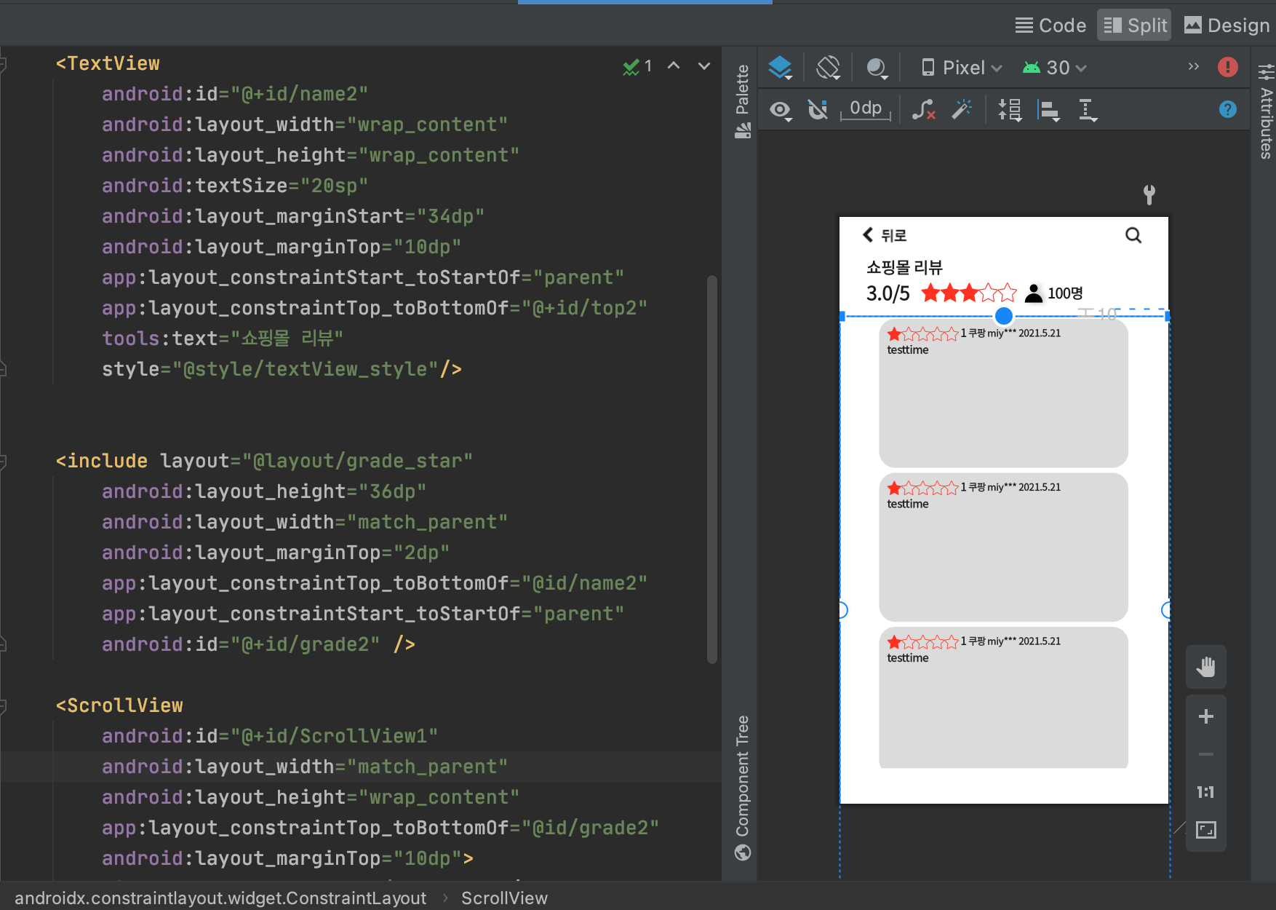
| 핵심소스코드(1)
모바일앱 상품정보 코드 중 일부 ▲
모바일앱 상품리뷰 코드 중 일부 ▲

Slide 18
| 참조- 개발 환경 및 설명
Java : App, Server 개발
Android studio tool : 모바일 App 개발 tool
Arduino : ESP32 보드 제어
Python : 제품 상세 정보 및 리뷰 데이터 Crawling 및 도식화
MySQL : 리뷰 데이터의 키워드 등 서비스에 필요한 Data 저장 및 관리
JDBC : Java와 DB를 연결하여 MySQL을 활용
OpenCV : 카메라 모듈로 수집하는 영상에서 바코드 값 분석
WiFi : 카메라와 휴대폰을 무선으로 연결
R : 데이터마이닝을 통해 리뷰 데이터 분석 결과 출력

Slide 19
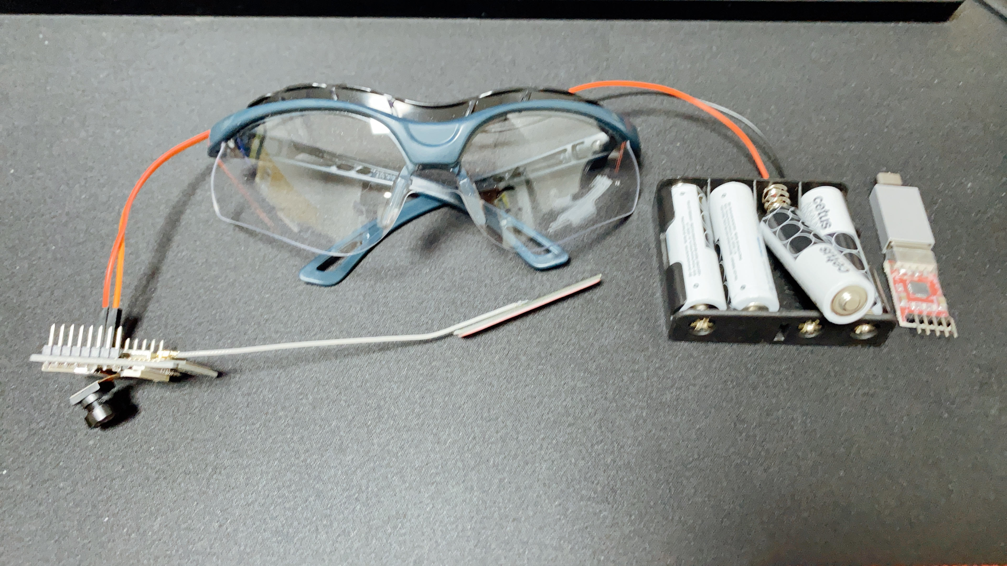
| 참조- H/W 기능 실사사진
USB 업로더
안경
Camera
ESP32
IPEX 안테나
6V 전지

Slide 20
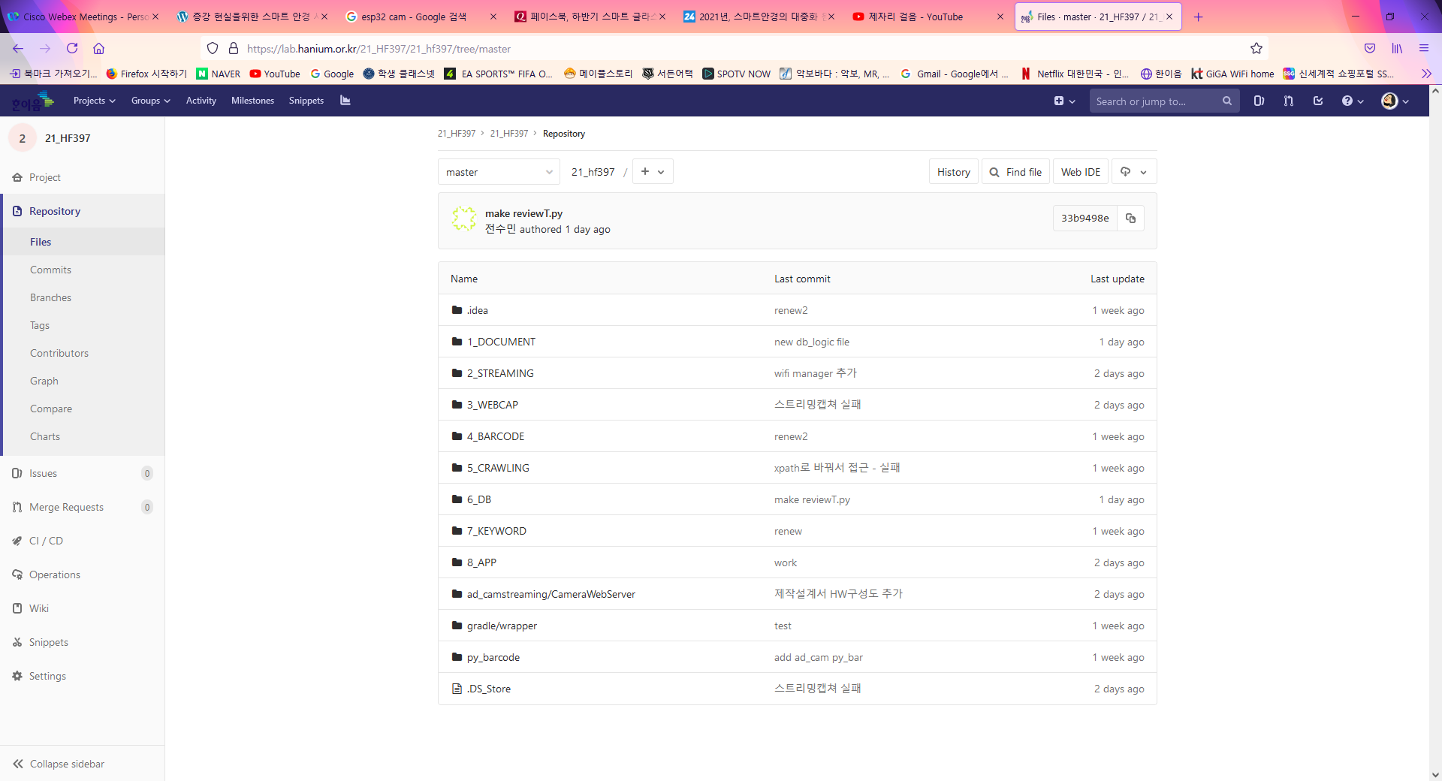
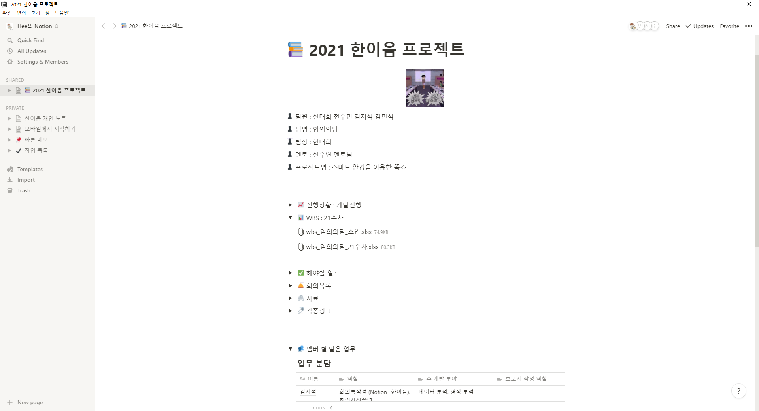
| 참조-프로젝트 관리
Git을 활용한 협업
Notion을 활용한 자료 공유

Slide 21
내가 기획한 ICT가
세상을 바꾼다면?
Thank you

